Slide 1

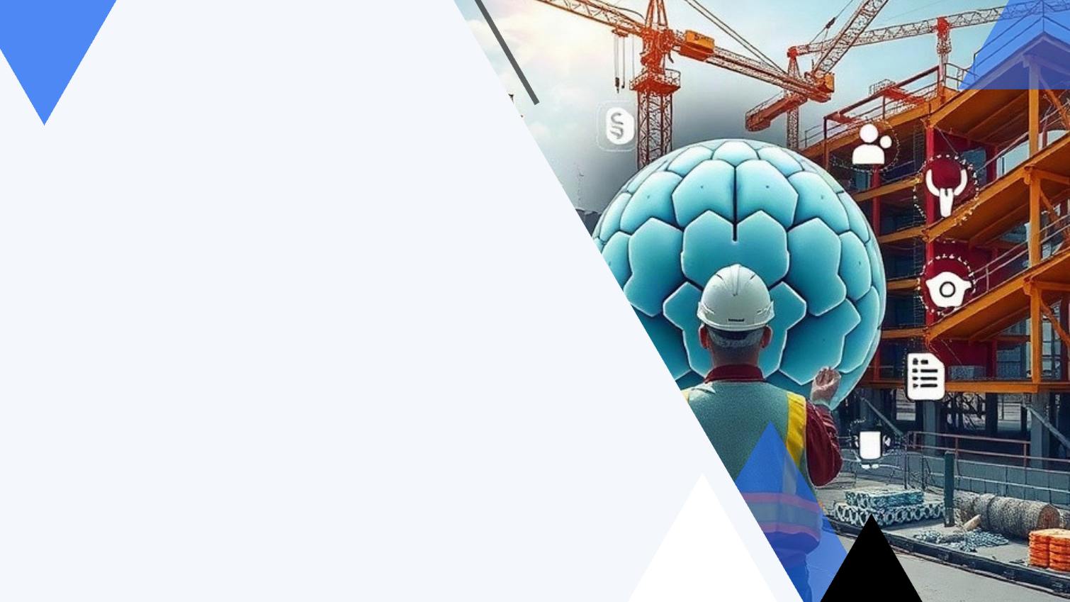
Искусственный интеллект в строительстве: от вспомогательного инструмента к фундаменту отрасли
Автор презентации: Presentacium.ru

Slide 2

Введение
В этой презентации мы рассмотрим, как искусственный интеллект преобразует строительную отрасль, оптимизируя процессы и становясь фундаментом для инноваций. Мы обсудим примеры его применения в проектировании, мониторинг объектов и управление ресурсами, а также проанализируем влияние ИИ на безопасность и качество строительных работ.

Slide 3

Роль ИИ в оптимизации процессов
1
2
Искусственный интеллект сокращает время планирования проектов на 30%, анализируя данные о предыдущих работах и оптимизируя графики строительства.
Благодаря машинному обучению уровень ошибок при выборе материалов снизился на 25%, что привело к снижению затрат на закупку на 15% и повышению качества строительных работ. ИИ помогает оптимизировать логистику на строительных площадках, сокращая время доставки материалов на 20% и уменьшая транспортные расходы на 10%.

Slide 4

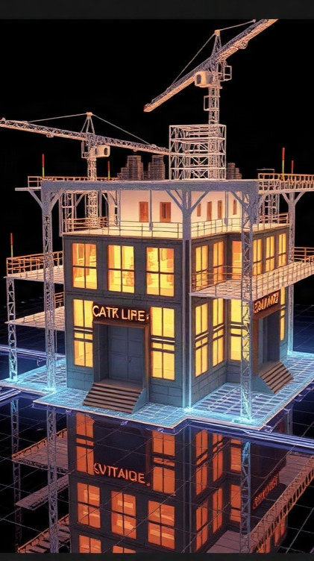
Примеры применения ИИ в проектировании
В проектировании ИИ применяется для автоматизации расчётов и анализа данных: например, алгоритмы машинного обучения ускоряют процесс подбора оптимальных параметров конструкций, сокращая время проектирования на 30–40%.
Также ИИ используется для создания виртуальных моделей зданий и сооружений, что позволяет выявить потенциальные проблемы на этапе проектирования и сократить количество ошибок на 15–20%. Кроме того, системы на основе ИИ способны анализировать большие объёмы данных о материалах и условиях строительства, предлагая наиболее эффективные решения и снижая затраты на материалы до 10%.

Slide 5

Примеры использования ИИ для мониторинга объектов
В строительстве искусственный интеллект используется для мониторинга технического состояния объектов: системы на основе ИИ способны анализировать более 100 параметров в реальном времени, что позволяет выявлять потенциальные проблемы на ранних стадиях.
Например, в одном из проектов применение ИИ сократило количество дефектов на 25%, а время на диагностику — на 40%.
Такие технологии помогают повысить качество строительства и снизить затраты на 15–20% за счёт оптимизации процессов и ресурсов.

Slide 6

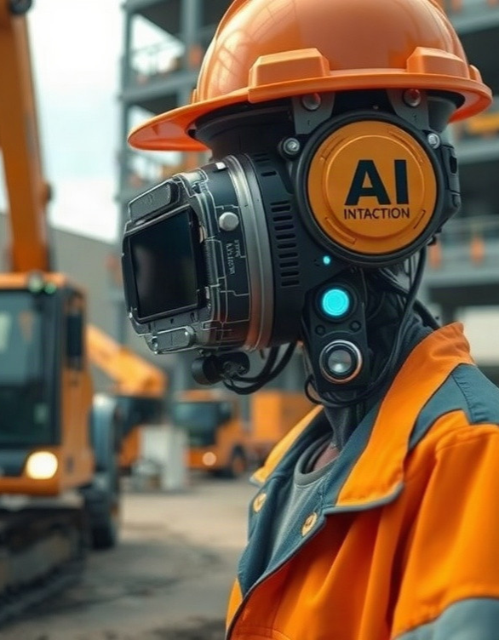
Влияние ИИ на безопасность строительных работ
Согласно исследованиям, внедрение ИИ в строительной сфере способно снизить количество несчастных случаев на 30–40% за счет автоматизации мониторинга условий труда и предсказания потенциальных рисков. Например, использование алгоритмов машинного обучения позволяет сократить время на планирование и оптимизацию строительных процессов на 20–25%, что ведет к более точному управлению ресурсами и повышению безопасности рабочих. К 2030 году ожидается, что применение ИИ в строительстве сократит количество производственных травм на 50% в наиболее передовых странах.

Slide 7

ИИ и управление ресурсами
Искусственный интеллект оптимизирует управление строительными ресурсами, снижая затраты на материалы до 15% и увеличивая производительность труда на 20–30%.
Алгоритмы машинного обучения анализируют данные о погодных условиях и загруженности складов, минимизируя простои и сокращая время доставки материалов на 10–15%. Системы предиктивной аналитики позволяют прогнозировать потребность в ресурсах с точностью до 85%, что способствует более эффективному планированию и управлению запасами.

Slide 8

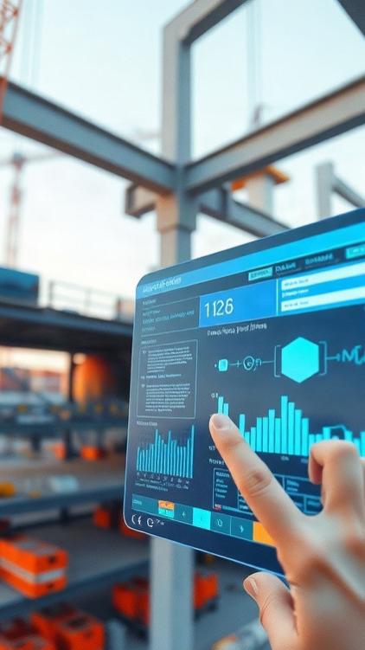
Перспективы внедрения ИИ в отрасль
Согласно прогнозам экспертов, к 2030 году внедрение искусственного интеллекта в строительной отрасли может сократить сроки строительства на 20–30%, а также снизить затраты на 15–20%.
Использование ИИ для управления строительными проектами способно повысить производительность труда на 30–40% и минимизировать количество ошибок при проектировании на 25–30%.
Применение алгоритмов машинного обучения уже сегодня позволяет анализировать большие объёмы данных и оптимизировать логистику строительных материалов, что снижает время поставок на 10–15%.

Slide 9

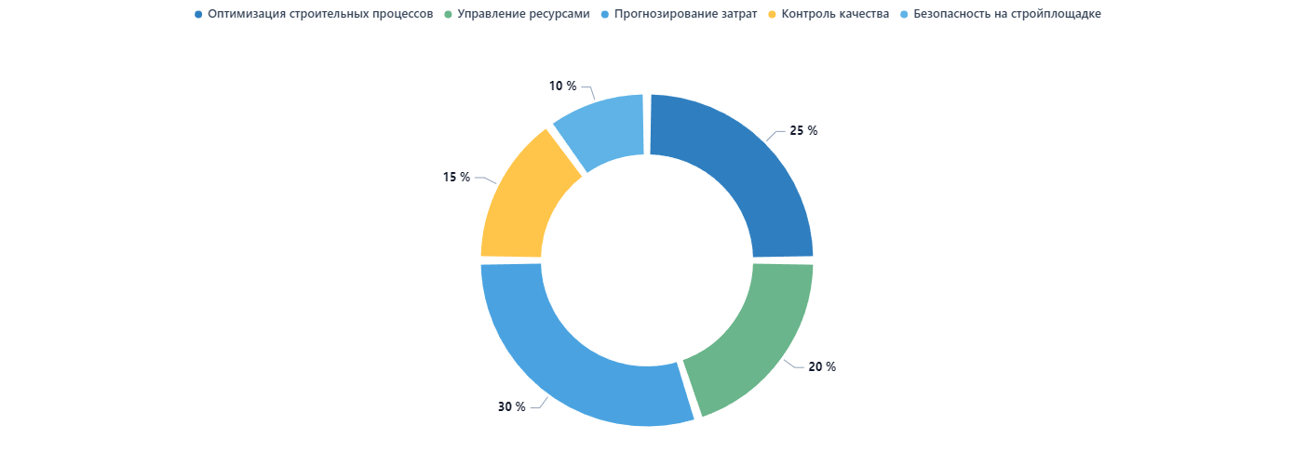
Анализ эффективности ИИ-решений
На диаграмме представлены процентные доли эффективности ИИ-решений в строительстве по различным параметрам: оптимизация строительных процессов (25%), управление ресурсами (20%), прогнозирование затрат (30%), контроль качества (15%), безопасность на стройплощадке (10%). Основные параметры иллюстрируют, как искусственный интеллект улучшает различные аспекты строительной отрасли.

Slide 10


Примеры использования ИИ для управления проектами
В сфере управления проектами ИИ эффективно оптимизирует планирование ресурсов, например, алгоритмы машинного обучения сокращают время подготовки проектных графиков на 30% и уменьшают количество ошибок на 25%. Также ИИ используется для прогнозирования сроков выполнения задач: модели на основе нейронных сетей повышают точность прогнозов до 85%, что позволяет более эффективно распределять человеческие и материальные ресурсы. Кроме того, системы на базе ИИ контролируют рабочие процессы в реальном времени, снижая вероятность задержек и перерасхода бюджета на 20%.

Slide 11
ИИ и прогнозирование сроков строительства
Согласно исследованиям, применение искусственного интеллекта для прогнозирования сроков строительства позволяет сократить временные задержки на 20–30%.
Модели машинного обучения, анализируя миллионы исторических данных о стройках, обеспечивают точность прогнозов до 85%. Внедрение ИИ в процессы управления строительством уже демонстрирует экономию средств проектов до 15% за счёт оптимизации графиков и ресурсов.

Slide 12
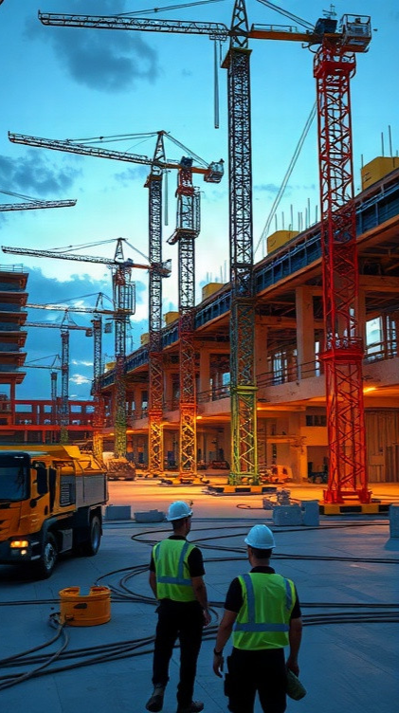
ИИ и управление качеством строительства
Искусственный интеллект в управлении качеством строительства позволяет сократить количество дефектов на 20–30%, что подтверждается анализом проектов, реализованных с применением ИИ. Например, системы машинного обучения могут обрабатывать до 10 тысяч изображений дефектов за час, что значительно ускоряет процесс контроля качества по сравнению с традиционными методами.
Внедрение ИИ в процессы управления качеством не только улучшает эффективность, но и снижает затраты на устранение дефектов на 15–20%.

Slide 13

Текущие вызовы и ограничения ИИ в строительстве
1
В сфере строительства искусственный интеллект сталкивается с вызовами, связанными с необходимостью интеграции в существующие процессы: около 70% строительных компаний ещё не внедрили ИИ в свою деятельность.
2
Основные ограничения включают высокие затраты на разработку и адаптацию ИИ-решений, а также недостаточное количество квалифицированных специалистов, способных работать с такими технологиями.
3
По оценкам экспертов, только 30% строительных проектов в настоящее время используют ИИ для оптимизации процессов.

Slide 14
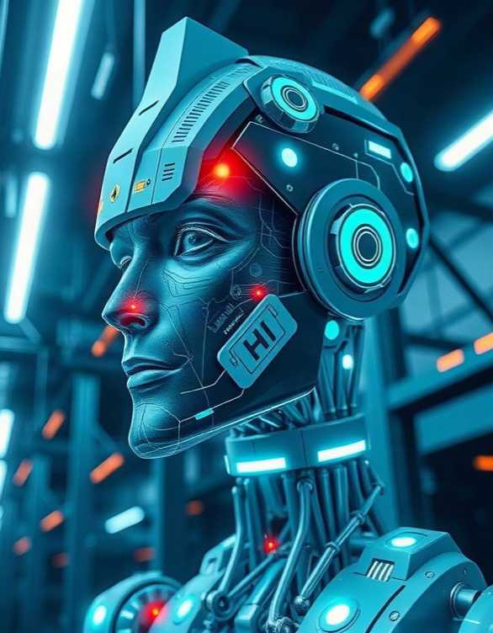
Будущее ИИ в строительной отрасли
Диаграмма показывает ожидаемый рост автоматизации и улучшение различных аспектов строительной отрасли благодаря ИИ.
Параметры представлены в процентах и включают прогнозируемый рост автоматизации, увеличение точности проектирования, снижение временных затрат на планирование и другие, что свидетельствует о значительных изменениях в строительной отрасли.

Slide 15

Спасибо за внимание!
Спасибо за внимание. В этой презентации мы рассмотрели, как искусственный интеллект может оптимизировать процессы в строительстве, улучшить проектирование и мониторинг объектов, а также повысить безопасность и эффективность управления ресурсами. Перспективы внедрения ИИ в отрасль выглядят многообещающими, но важно учитывать текущие вызовы и ограничения для дальнейшего развития технологии.

